Slide 1


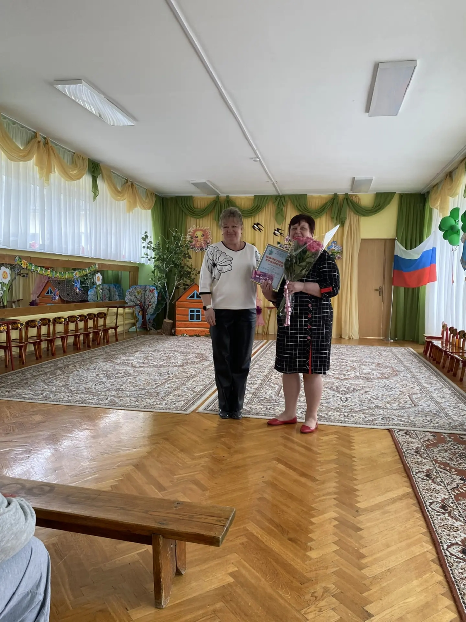

Уважаемая Елена Алексеевна!
Примите искренние поздравления с юбилейной датой!
Желаем крепкого здоровья Вам и вашим близким, исполнения желаний, воплощение в жизнь всех Ваших планов, нескончаемой энергии, бодрости, оптимизма на много лет вперед.
Пусть удача, успех и вдохновение, поддержка коллектива единомышленников будут Вашими верными спутниками !
Непростое у Вас призвание-
Руководство в руках держать.
Вы с почетом несёте звание,
Вам судьбою дано побеждать.
С юбилеем! Успехов в профессии!
Пусть Вас радует коллектив!
Пусть к Вам в жизнь приходит чудесное,
Дарит радость и креатив!
Вам желаем терпенья и мудрости,
Утром школу с улыбкой встречать!
Пусть в душе будет место для юности, чтобы дерзко и пылко мечтать!
Председатель Тульской городской организации Профессионального союза работников народного образования и науки РФ
Н.Ю. Иванская

